Slide 1
WEKA資料探勘教學
屏科大資管系教授
蔡正發博士

Slide 2
Part A:
WEKA分類教學

Slide 3
資料集下載

Slide 4
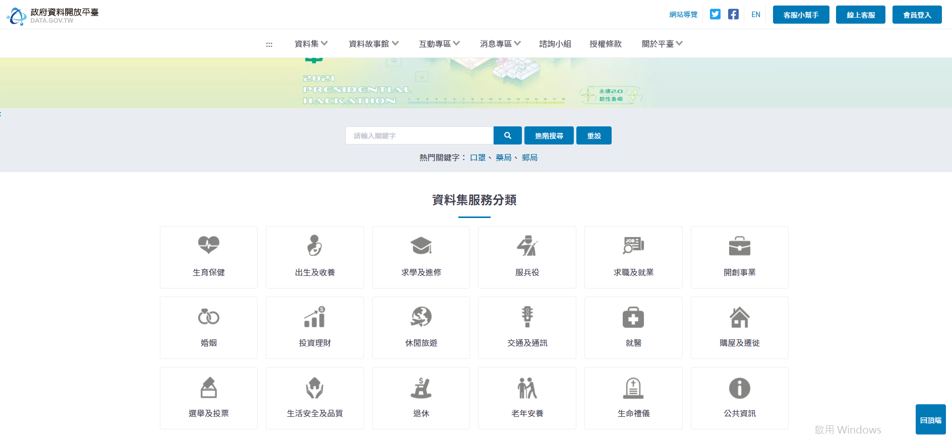
資料集下載1:https://data.gov.tw/，選擇你感興趣的資料類型

Slide 5
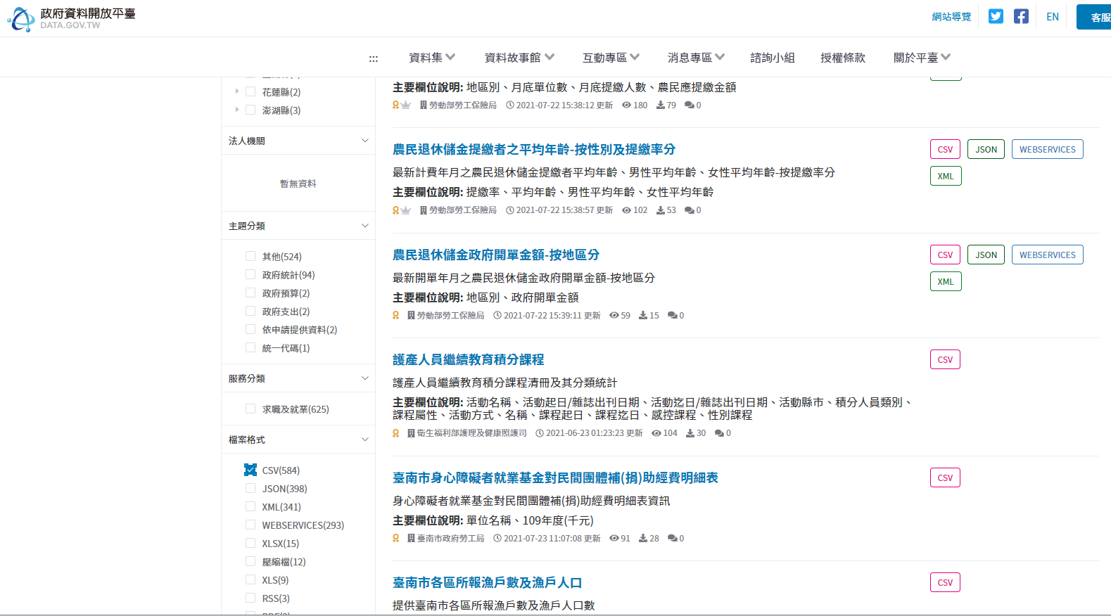
資料預處理
檔案格式選擇csv檔案，點擊下方的篩選

Slide 6
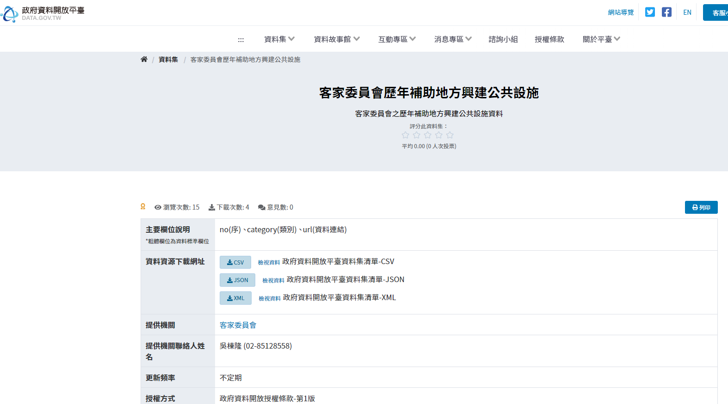
進入想要下載的資料集後，點擊csv按鈕下載資料集

Slide 7
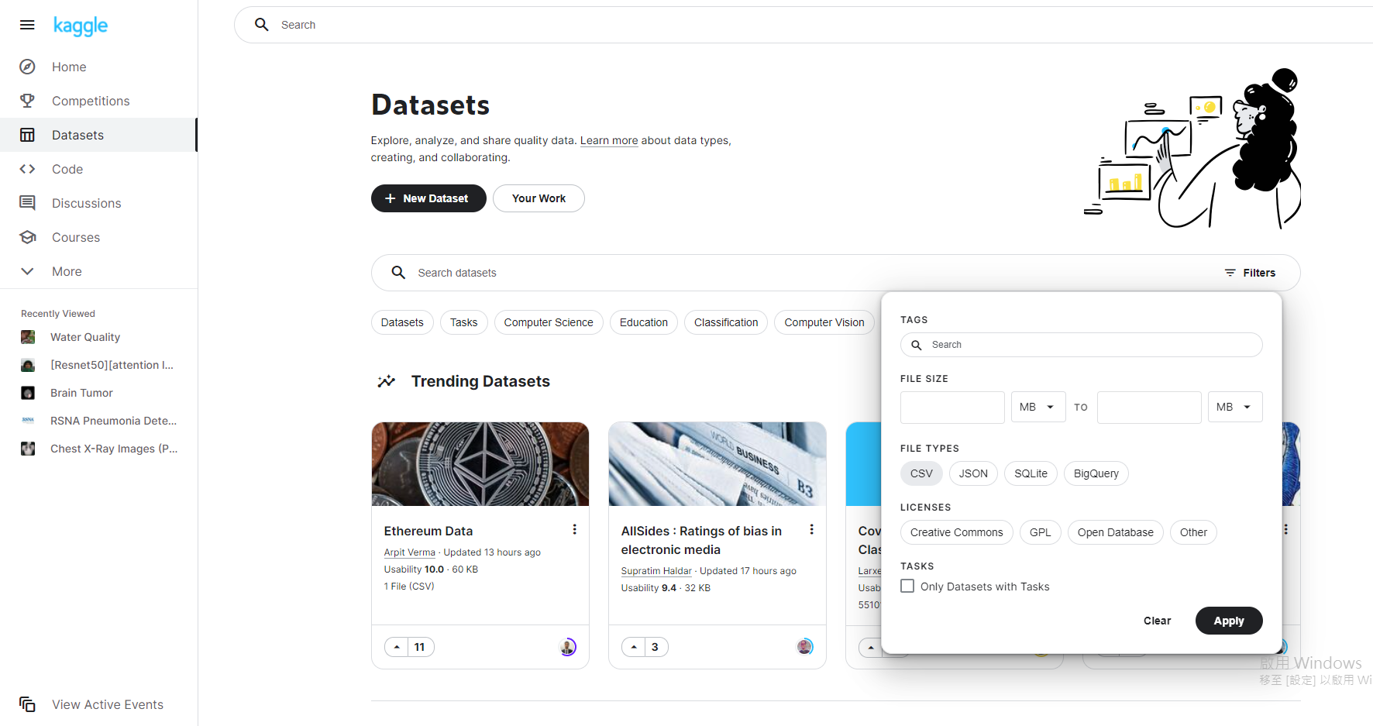
資料集下載2:https://www.kaggle.com/datasets

Slide 8

確認資料集為csv後，點擊Download按鈕下載資料集

Slide 9
資料集亂碼處理
若檔案開啟為亂碼才需進行

Slide 10
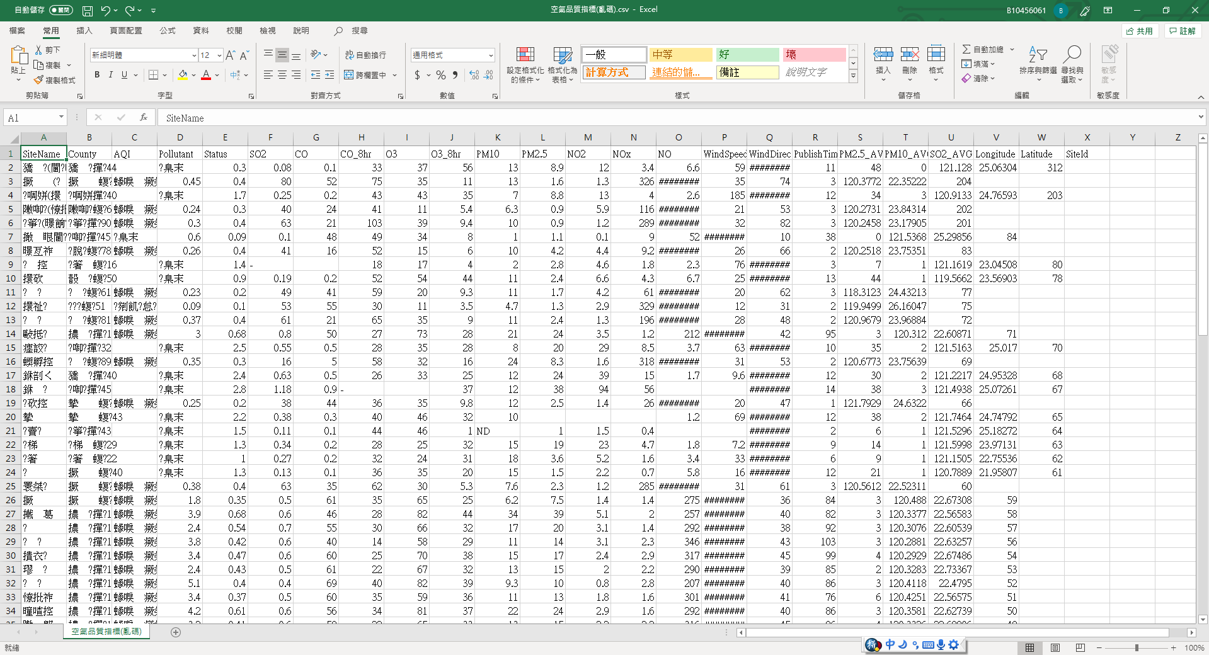
解決下載的csv檔案是亂碼的問題

Slide 11
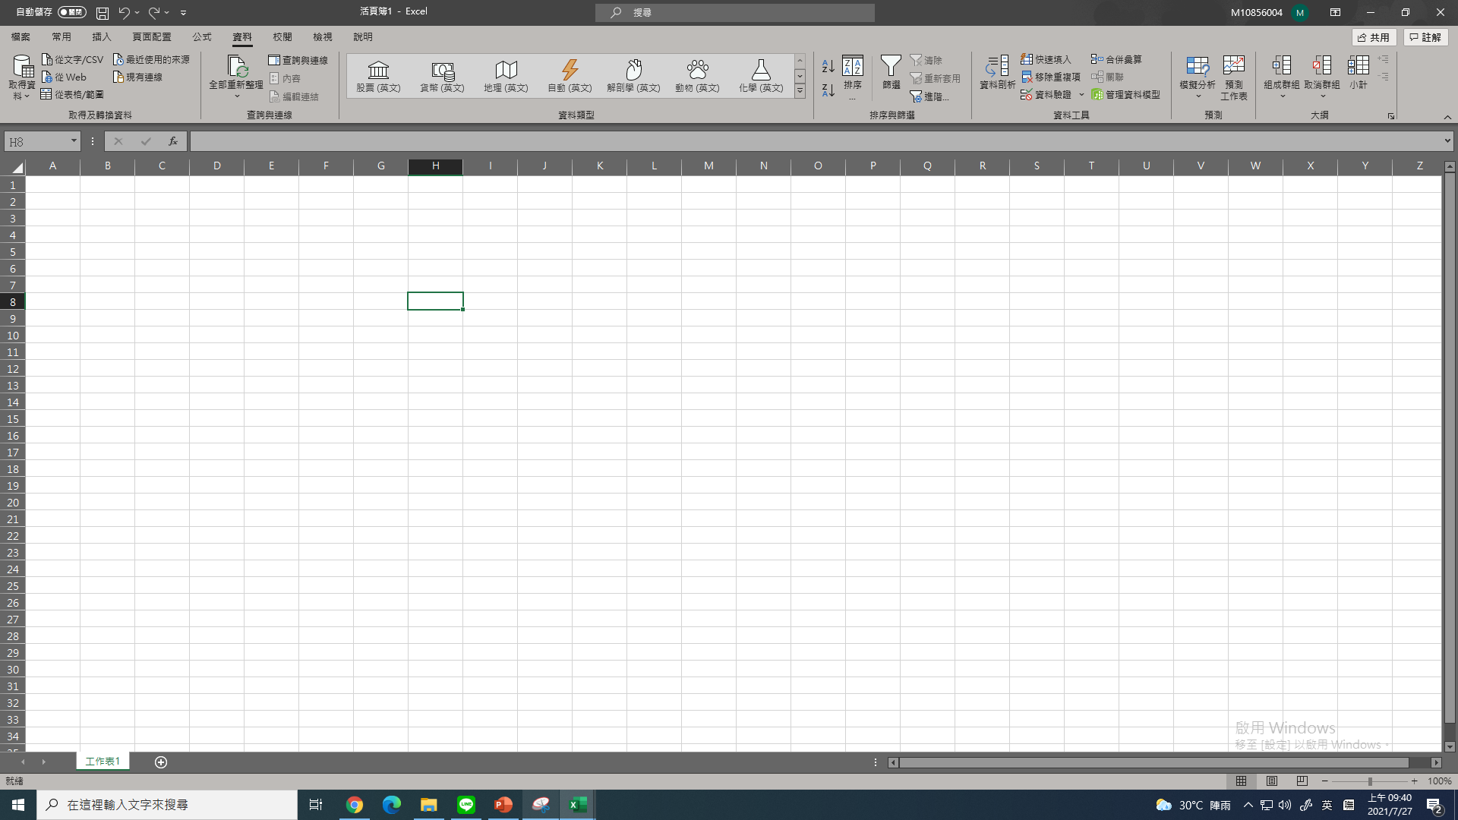
開啟一個全新的excel檔，點擊「資料」欄位，找尋「從文字/CSV」來選擇剛下載的csv檔

Slide 12
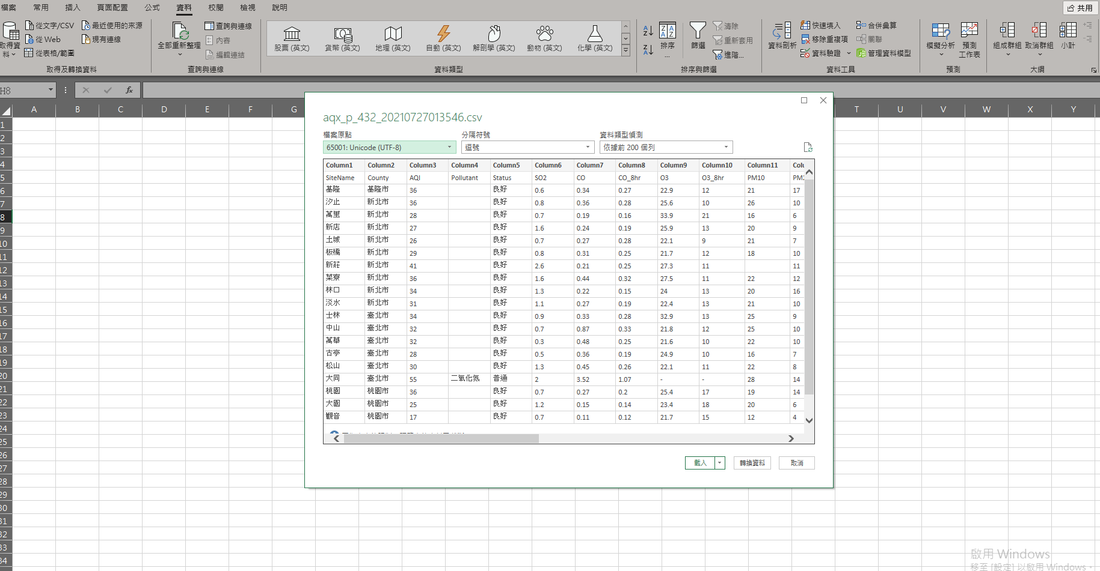
以UTF-8開啟，選擇載入

Slide 13
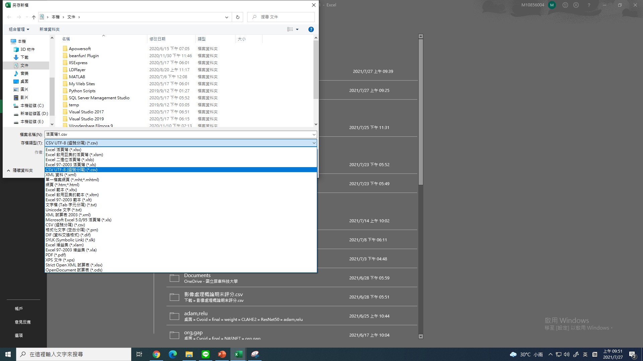
另存檔案成CSV UTF-8(逗號分隔)檔案

Slide 14
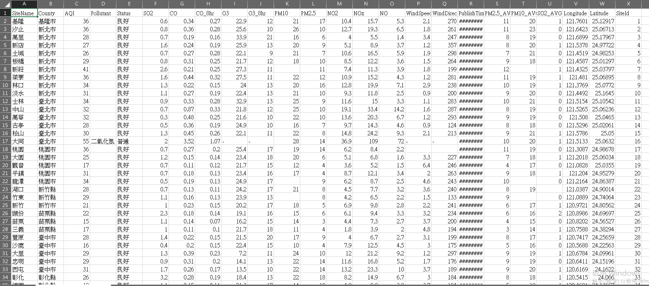
開啟另存的新檔案

Slide 15
資料集預處理

Slide 16
刪除認為用不到的欄位

Slide 17
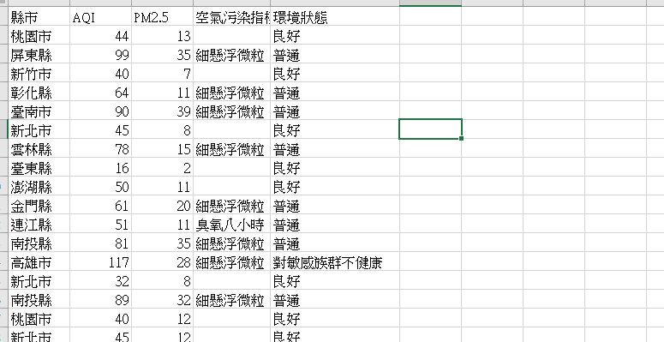
將各欄位標題進行更換成英文，以免weka出錯

Slide 18
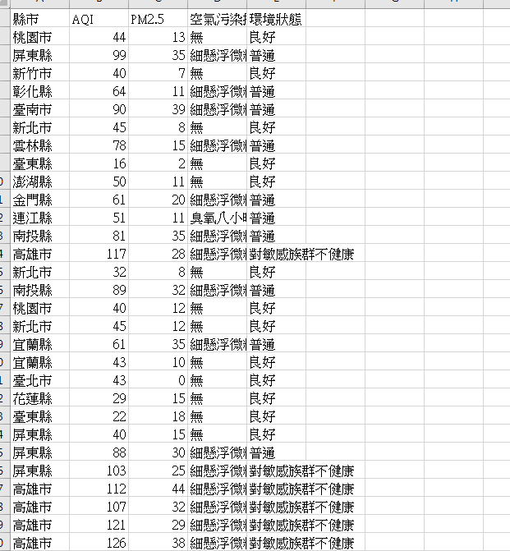
以「0、無…」等等，補齊空白處

Slide 19
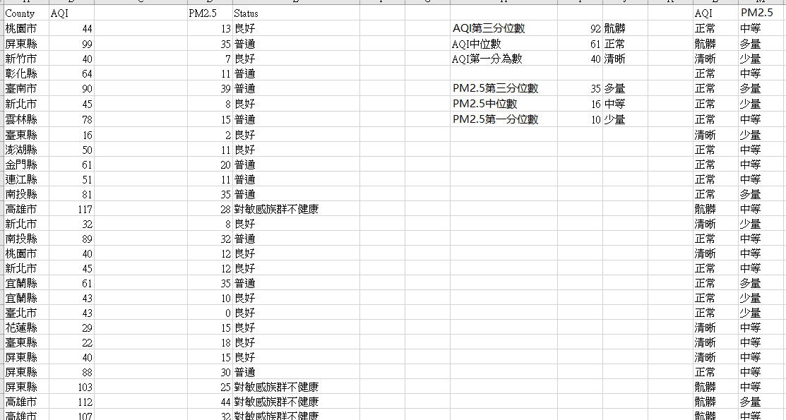
把數據傳換成文字分類

Slide 20
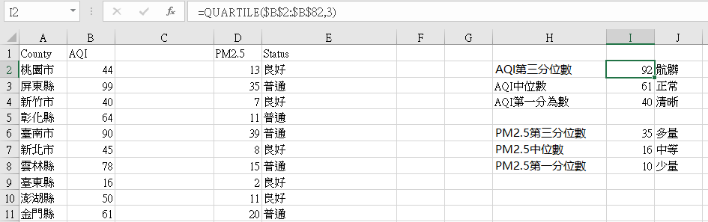
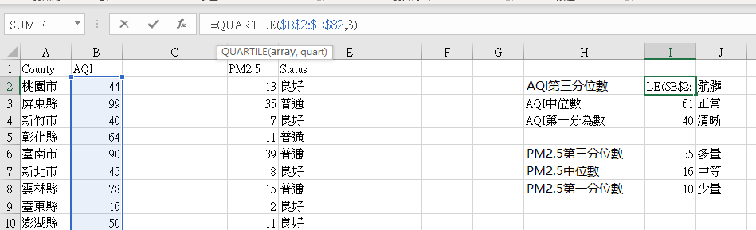
Excel找四分位數的公式

Slide 21
第一分位數的公式=QUARTILE(選定的資料欄位範圍,1)
第二分位數的公式=QUARTILE(選定的資料欄位範圍,2)
第三分位數的公式=QUARTILE(選定的資料欄位範圍,3)

Slide 22
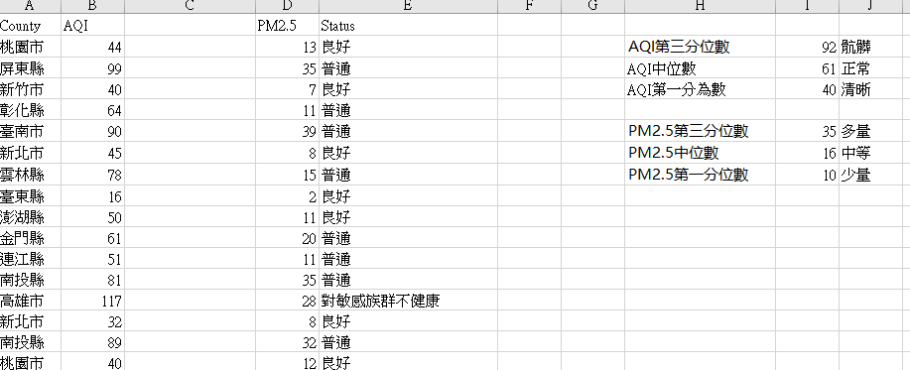
定義各分位數值的含義

Slide 23
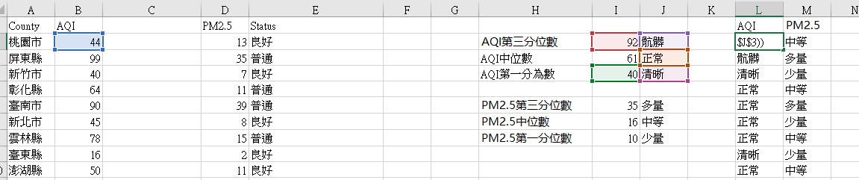
用if-else公式把數字轉換成文字

Slide 24
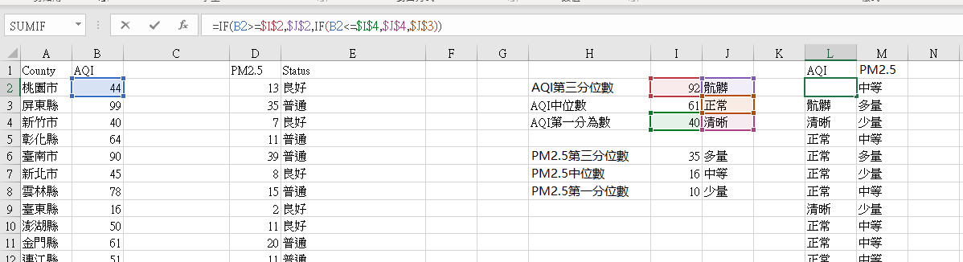
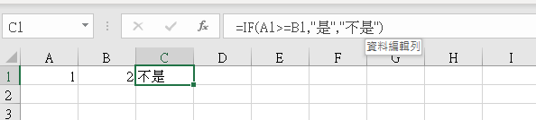
AQI公式解釋
IF(B2>=$I$2,$J$2,IF(B2<=$I$4,$J$4,$J$3))
IF(比較條件1>=比較條件2,如果是正確輸出的值,如果不正確輸出的值)

Slide 25
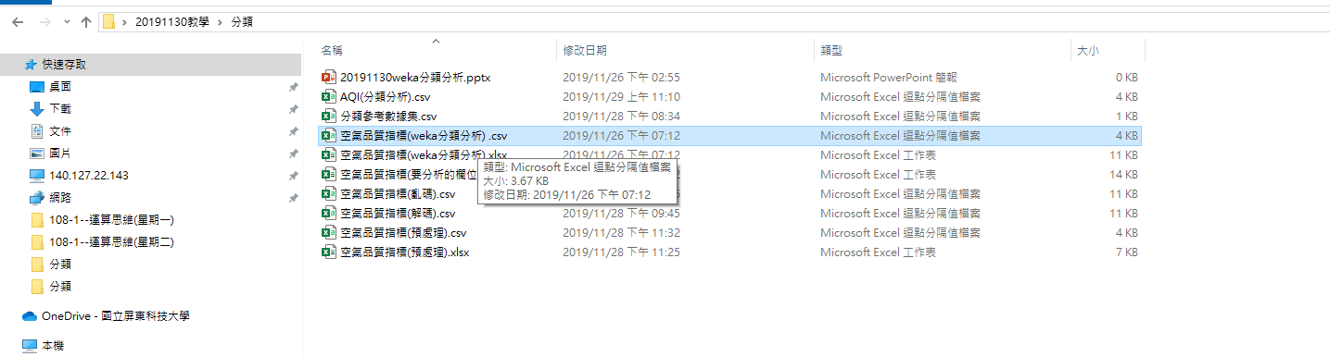
再新建一個csv，用於weka的分析上

Slide 26
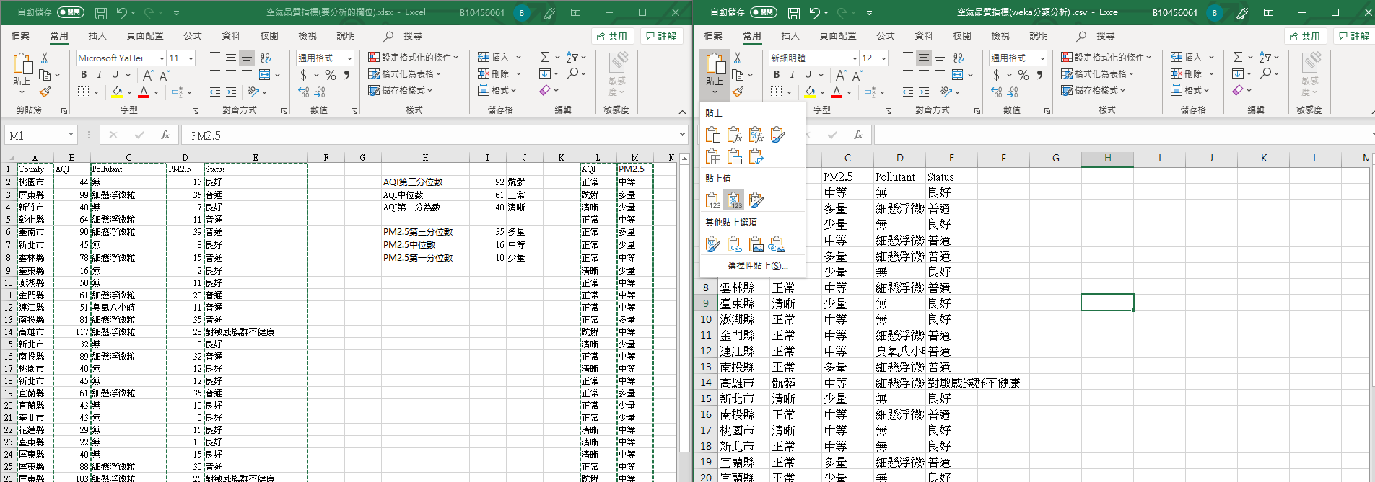
將要分析的欄位複製到新建的csv的檔案上

Slide 27
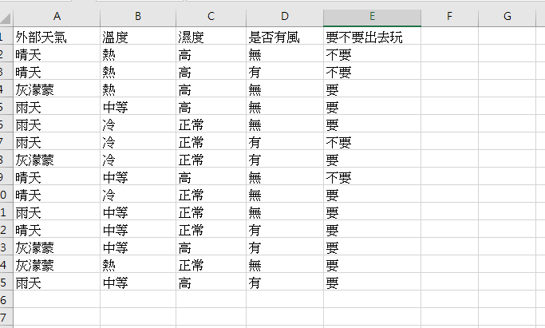
能拿去做分類分析資料集的特性
不能有數字
欄位資料的類別要介於2個到5個分類

Slide 28
Weka開啟csv檔

Slide 29

在weka進行分類分析
點擊Explorer按鈕

Slide 30
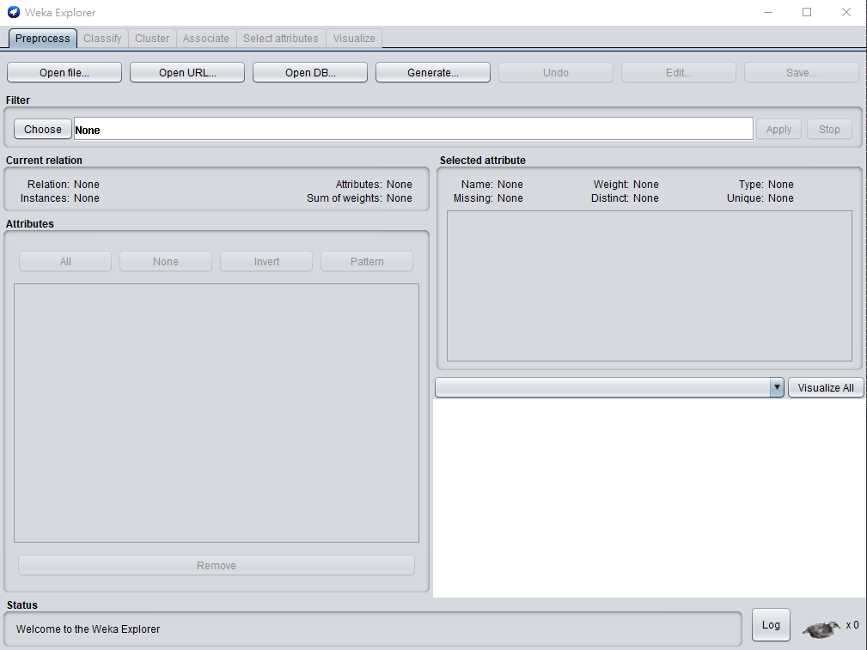
點擊左上角的openfile按鈕

Slide 31
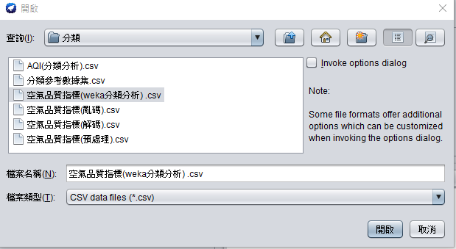
選擇分析檔案

Slide 32
weka開啟檔案為亂碼
如果weka開啟檔案為亂碼，才需進行

Slide 33
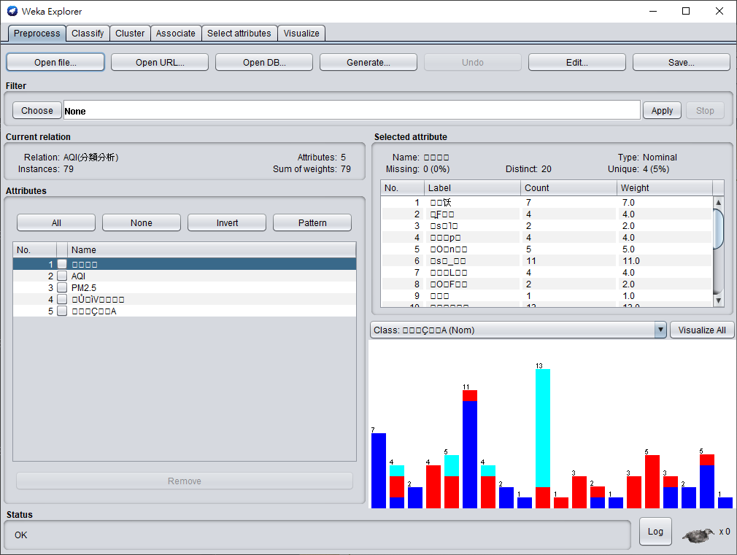
如下圖所示

Slide 34
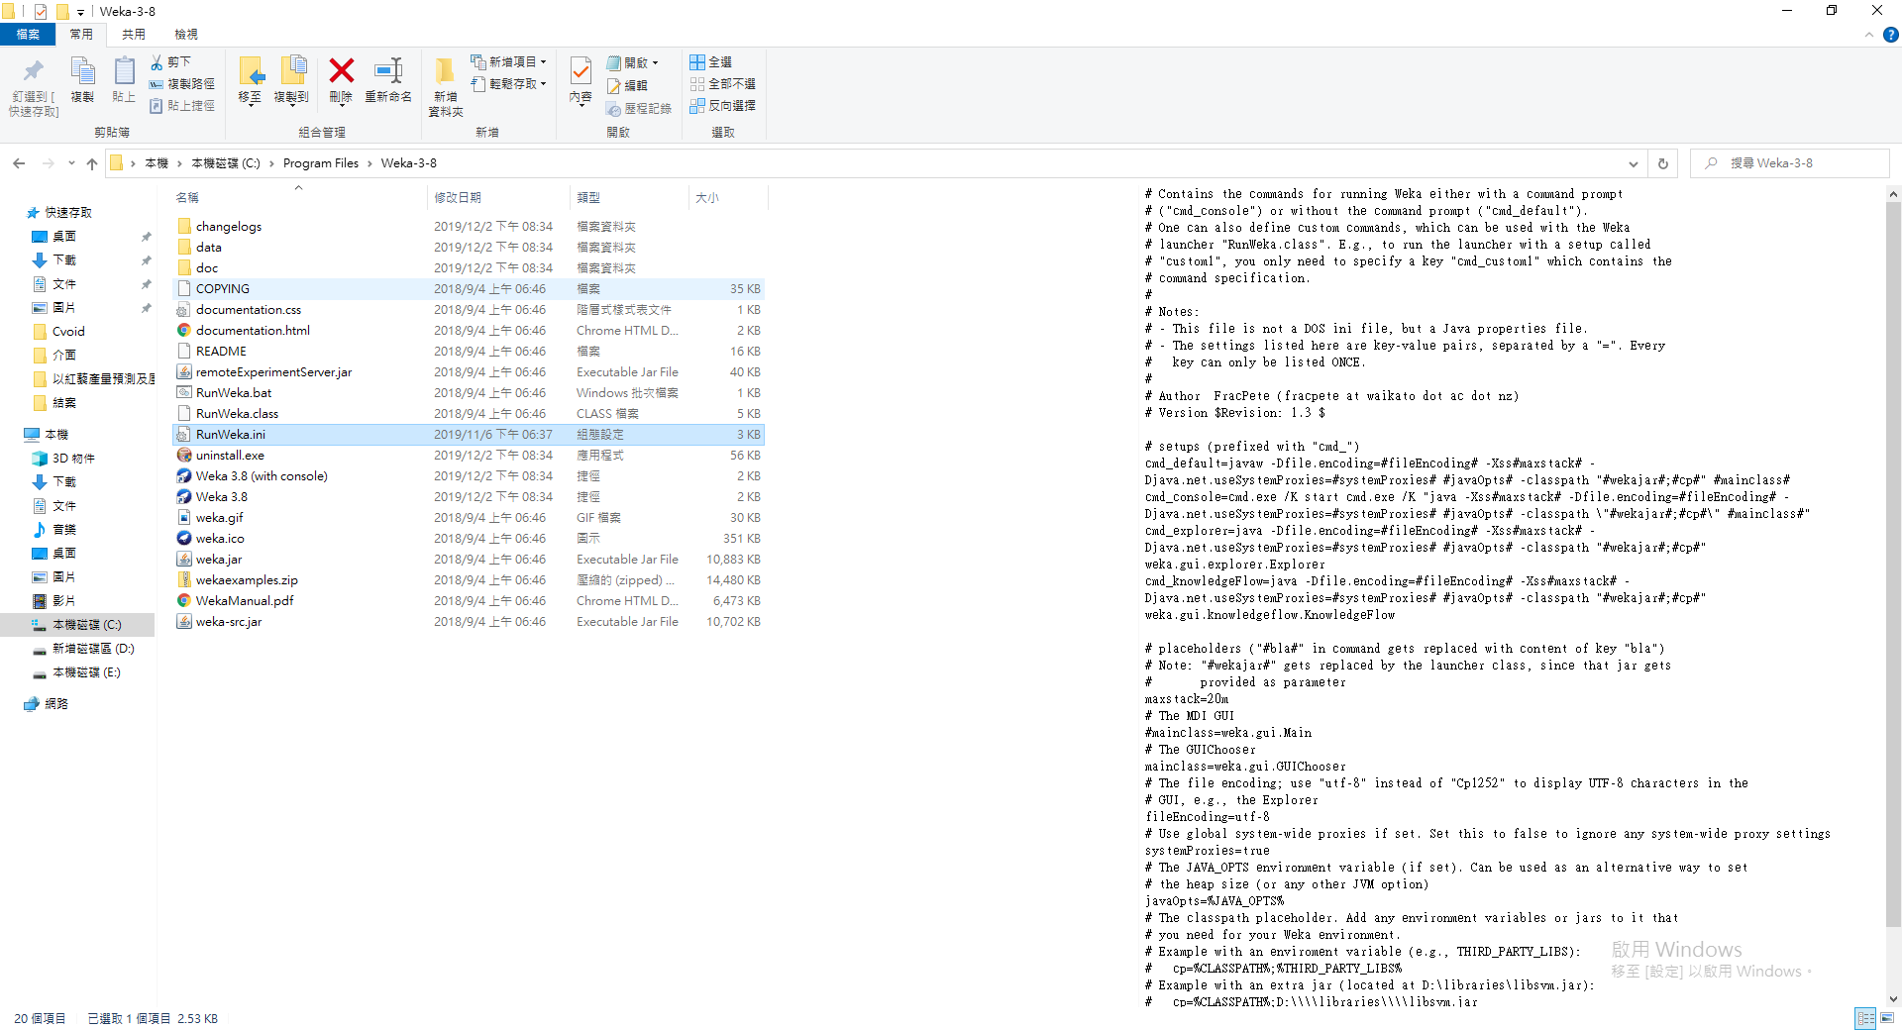
首先關閉weka後，來到weka的安裝位置(以下為預設位置)，將RunWeka.ini複製到其他地方

Slide 35
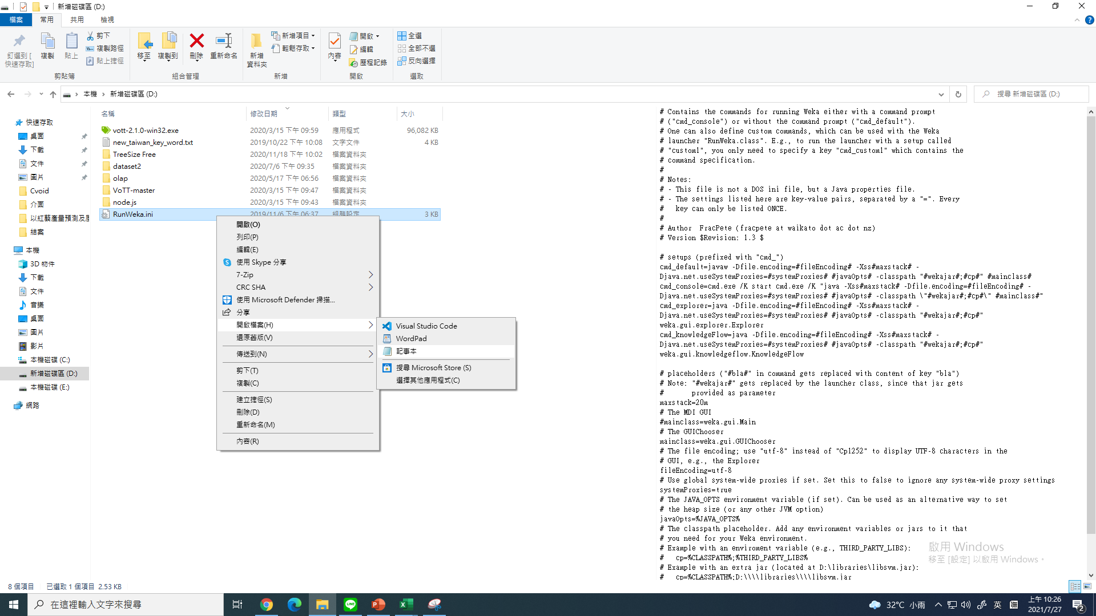
以記事本開啟RunWeka.ini

Slide 36
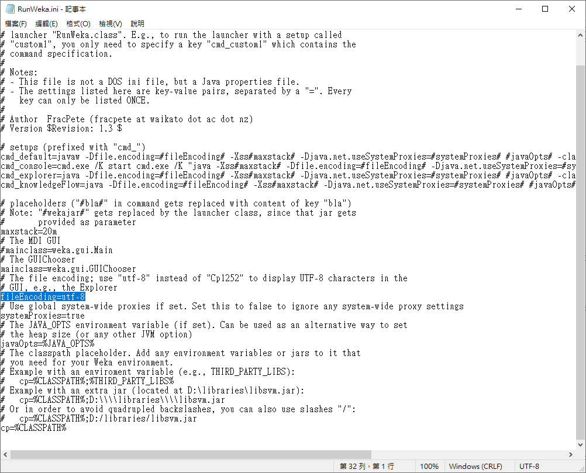
將fileEncoding改成utf-8後儲存

Slide 37
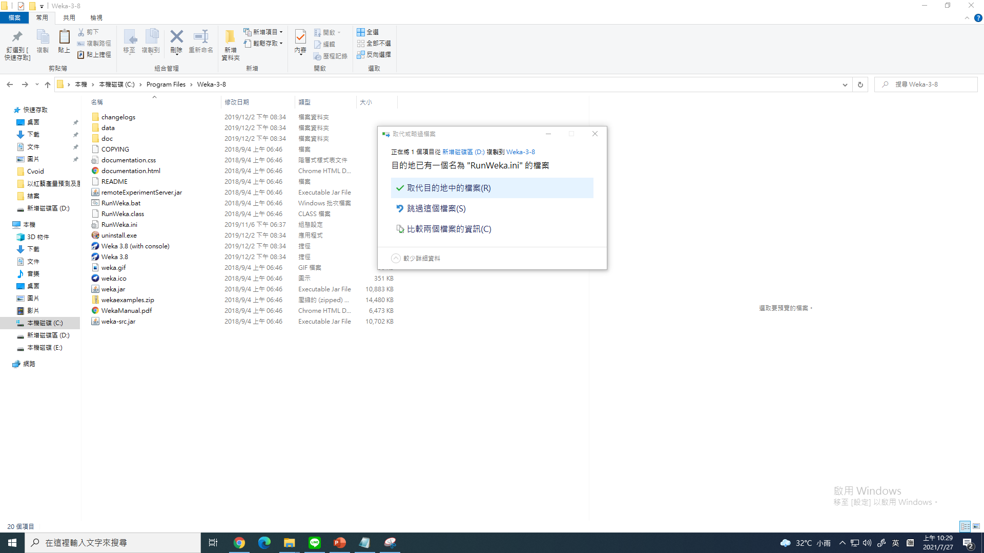
複製回weka的安裝位置，覆蓋

Slide 38
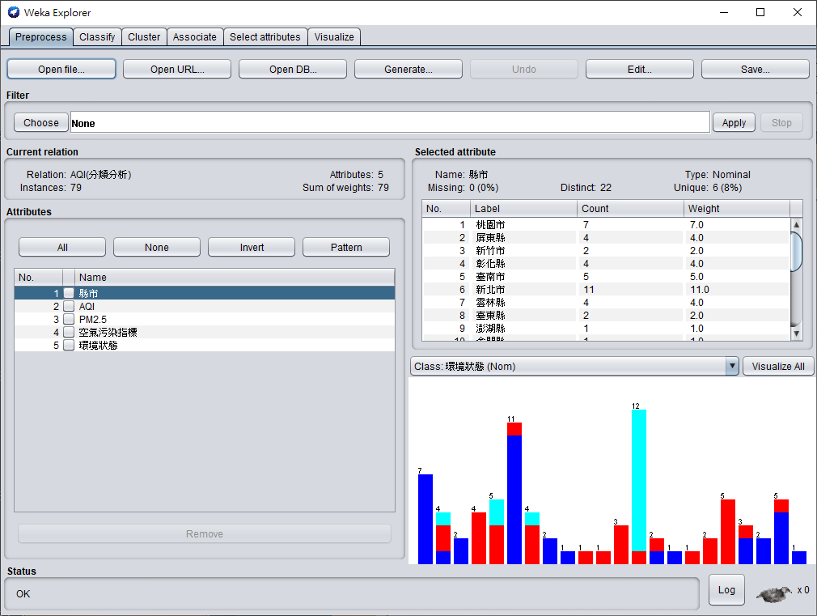
再次開啟weka，正常顯示

Slide 39
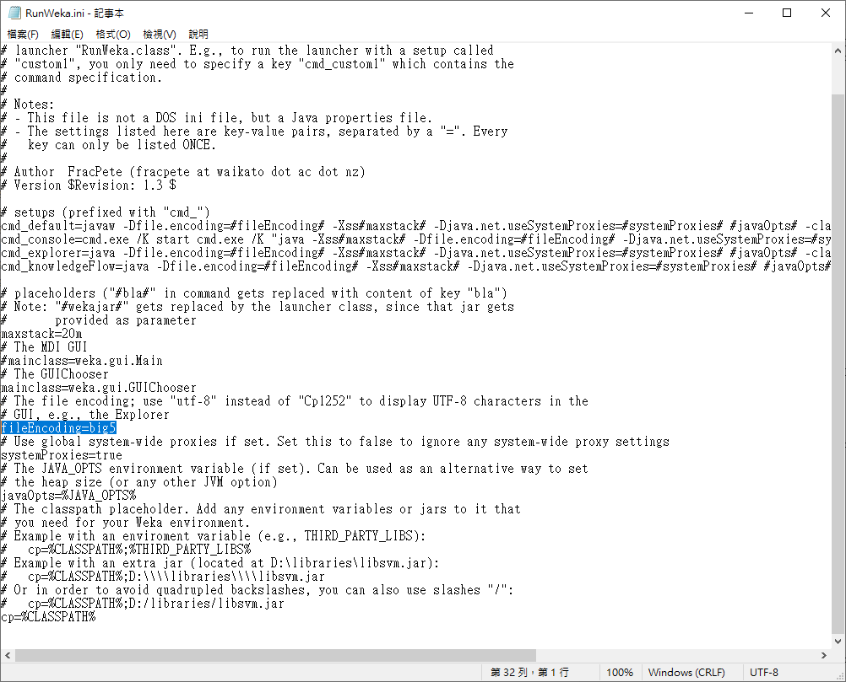
附註，如果先前excel打開時沒亂碼，weka開啟有亂碼，那也有可能你的csv檔不是utf-8格式。
可將其改成big5試試。

Slide 40
Weka分析-分類

Slide 41
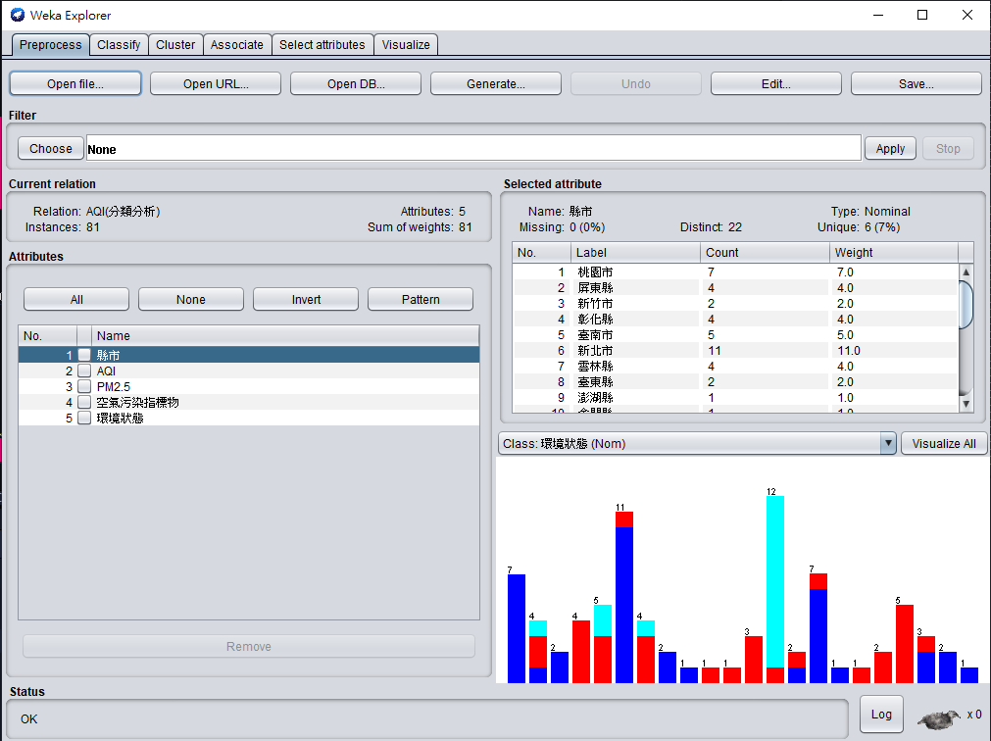
成功讀取資料集的畫面

Slide 42
點擊Classify按鈕開始進行分類分析

Slide 43
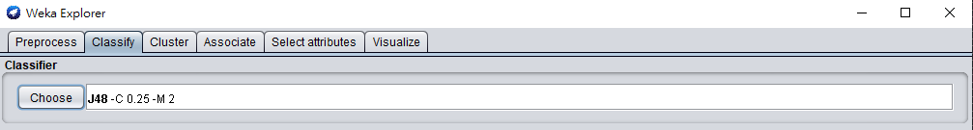
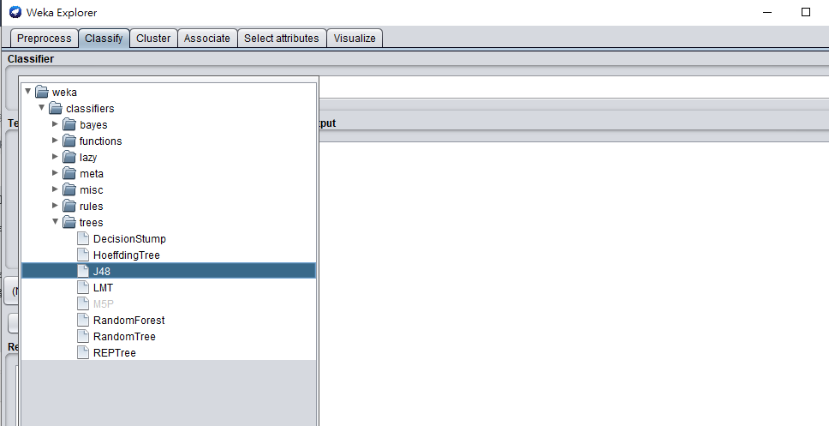
選擇J48演算法進行分類分析

Slide 44
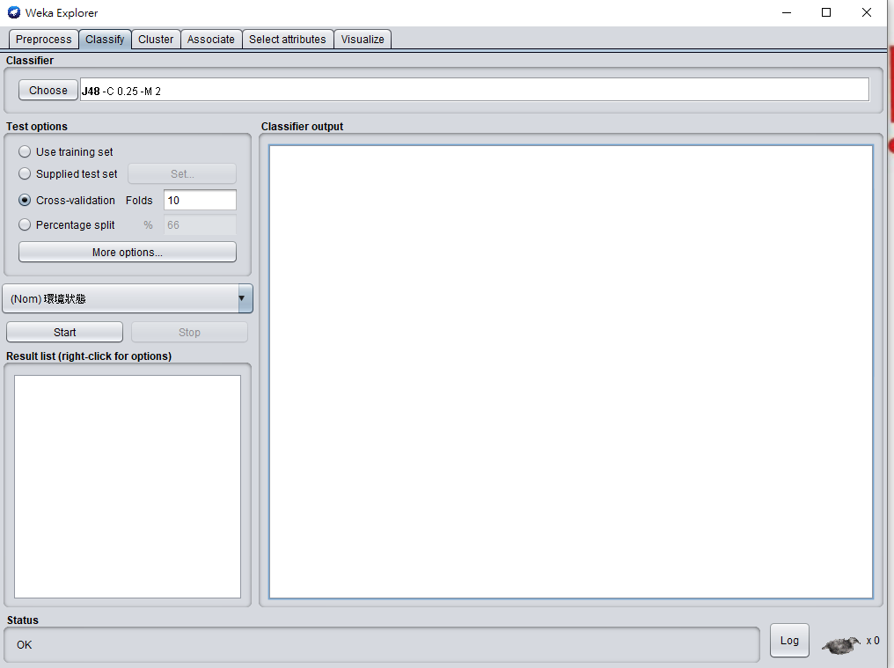
紅色的框:是交叉驗證(使用預設值10詞)
藍色的框:選擇要作為分析依據的資料集欄位
黃色的框:開始分析

Slide 45
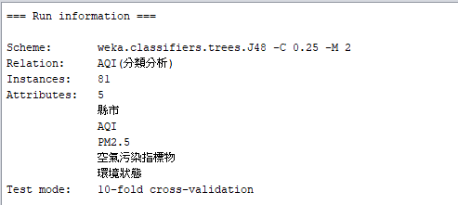
解讀分類分析結果
英文 | 中文 | 內容
Scheme | 使用分類分析演算法 | Weka.classifiers.trees.J48 –C 0.25 –M 2
Relation | 資料集名稱 | AQI(分類分析)
Instances | 資料集筆數 | 81筆
Attributes | 資料集欄位 | 5、縣市、AQI、PM2.5、空氣污染指標物、環境狀態
Test mode | 測試模式 | 10-fold cross-validation

Slide 46
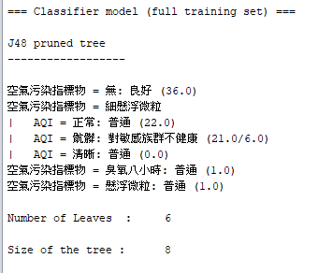
英文 | 中文 | 內容
Number of Leaves | 葉節點的數量 | 6
Size of tree | 樹節點的數量 | 8

Slide 47
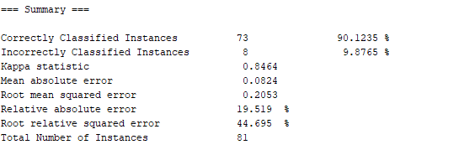
英文 | 中文 | 內容
Correctly Classified Instances | 正確分類的實例 | 73(90.1235%)
Incorrectly Classified Instances | 錯誤分類的實例 | 8(9.8765%)
Kappa statistic | Kappa統計 | 0.8464
Mean absolute error | 平均絕對誤差 | 0.00824
Root mean squared error | 均方根誤差 | 0.2053
Relative absolute error | 相對絕對誤差 | 19.519%
Root relative squared error | 相對均方根誤差 | 44.695%
Total Number of Instances | 實例總數 | 81

Slide 48
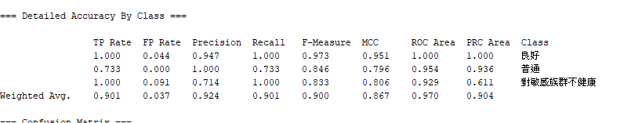
按類別的詳細準確性
英文 | 中文
TP Rate | 真陽性率
FP Rate | 假陽性率
Precision | 查準率
Recall | 查全率
F-Measure | F度量
MCC | Matthews相關係數
ROC Area | 接受者操作特征曲線下面 積
PRC Area | 查准率-查全率曲線下面積
Class | 類別

Slide 49
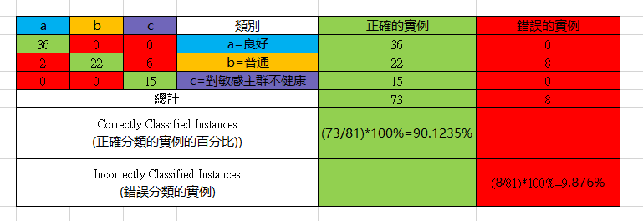
Confusion Matrix(混淆矩陣)

Slide 50
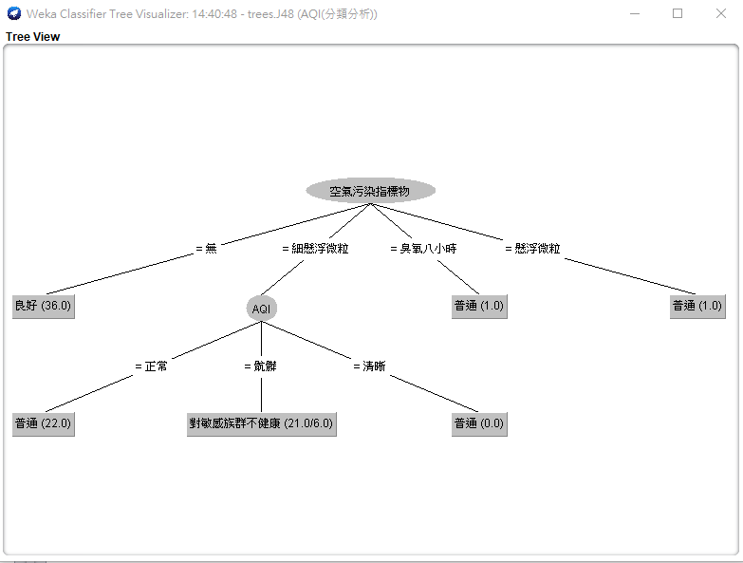
決策規則
1.空氣污染指標物無任何顆粒的時候,環境狀態良好。
2.空氣污染指標物有細懸浮微粒且AQI是正常的時候,環境狀態普通。
3.空氣污染指標物有細懸浮微粒且AQI是骯髒
的時候,環境狀態是對敏感族群不健康。
4.空氣污染指標物有細懸浮微粒且AQI是清晰
的時候,環境狀態是普通。
5.空氣污染指標物是臭氧8小時,環境狀態是普通。
6.空氣污染指標物有懸浮微粒的時候環境狀態是普通。

Slide 51
Part B:
Weka分析-分群

Slide 52
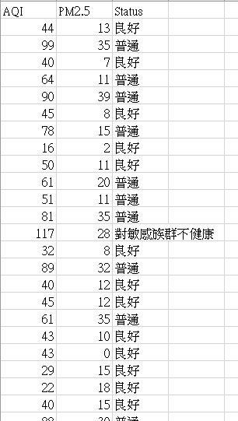
能拿去做分群資料集的特性
分群的目標欄位(紅框)，如農作物的產量、 空氣品質的好壞…等等，可用來評估整體好 壞的欄位
其餘欄位只能為數字型態

Slide 53


Slide 54
點擊左上角的openfile按鈕

Slide 55
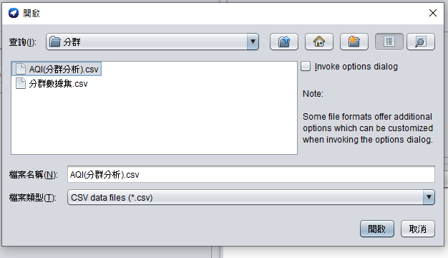
選擇需要進行分群分析的檔案並開啟

Slide 56
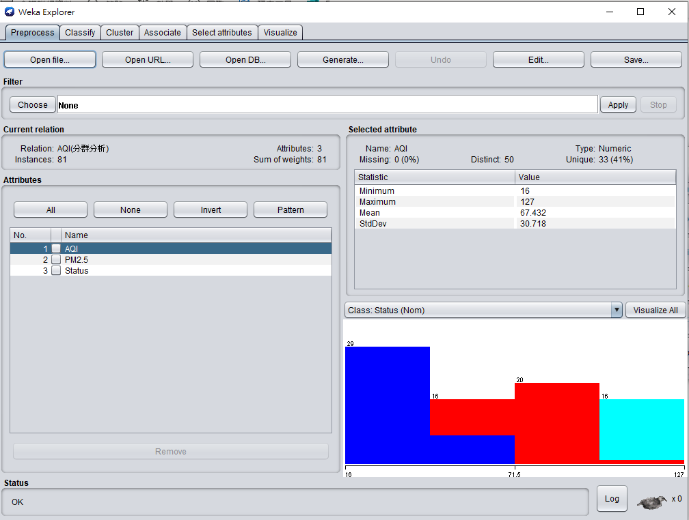
匯入資料集成功的畫面

Slide 57
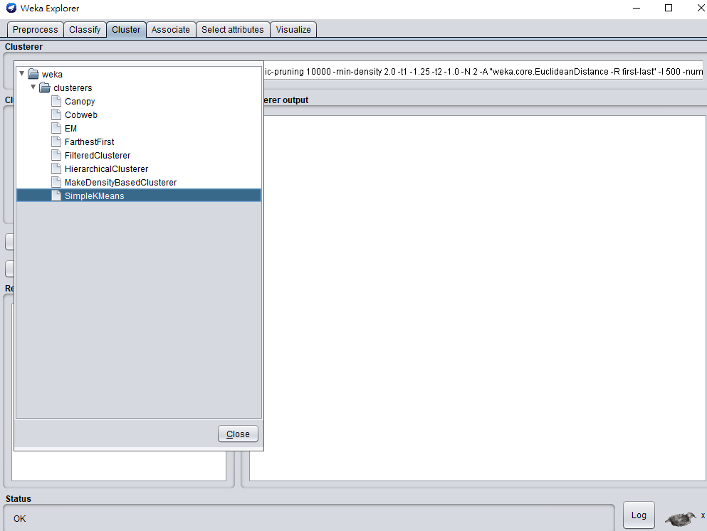
選擇Cluster的SimpleKmeans進行分群分析

Slide 58
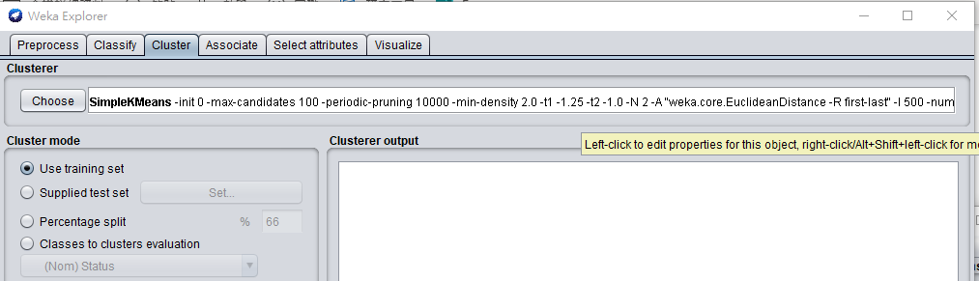
點擊SimplesKmeans修改需要分多少群

Slide 59
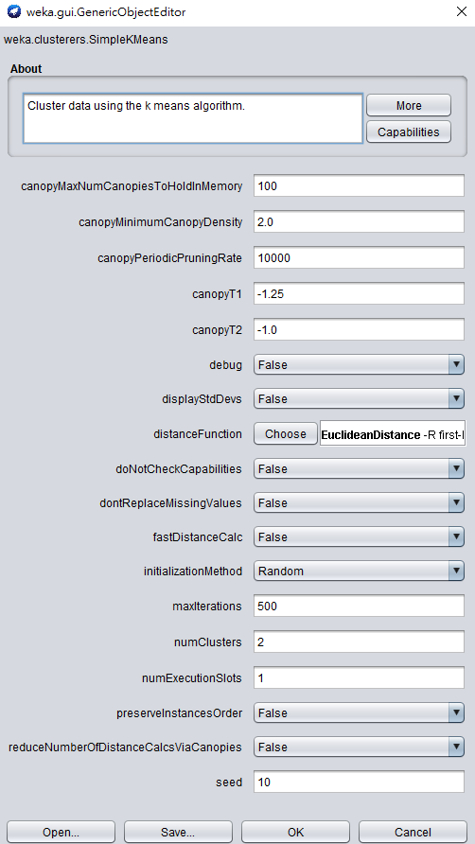
紅框為要分幾群

Slide 60
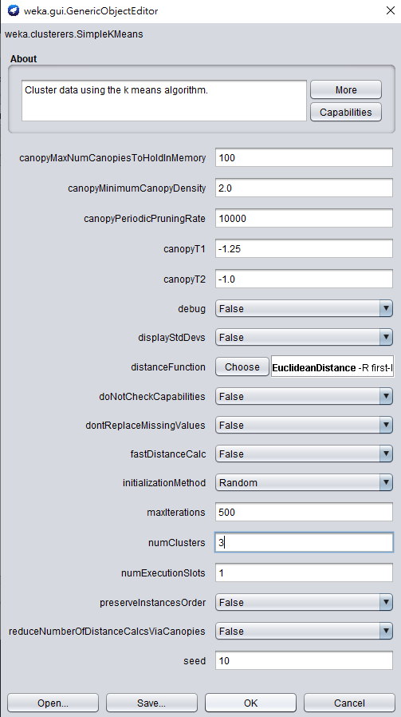
由於目標欄位有「良好、普通、 不健康」三群，故分三群

Slide 61
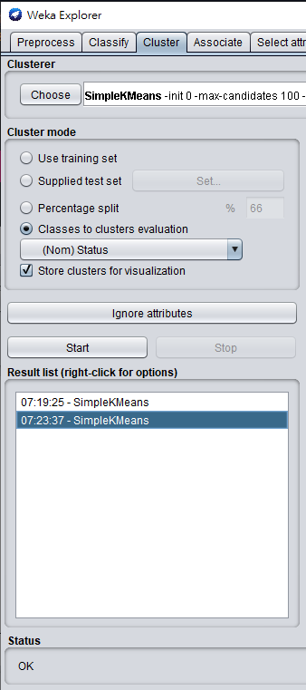
選擇目標欄位，需為文字型態

Slide 62
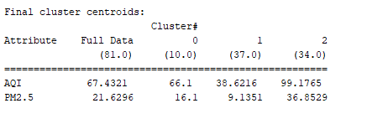
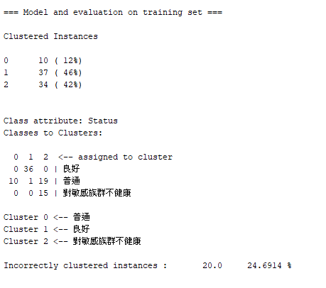

解讀weka分群結果
成立第一個分群的條件是當AQI平均值是66.1且PM2.5平均值
是16.1
成立第二個分群的條件是當AQI平均值是16.1且PM2.5平均值
是9.1351
成立第二個分群的條件是當AQI平均值是99.1765且PM2.5平均值是36.8529
不正確的分群百分比是24.6914%
正確的分群百分比是75.3086%

Slide 63

點擊紅框打開分群圖

Slide 64

普通
良好
對敏感族群不健康

Slide 65
Part C:
Weka分析-關聯法則

Slide 66
能拿去做關聯分析資料集的特性
所有欄位需皆為文字型態
欄位資料的類別要介於2個到5個分類

Slide 68
點擊左上角的openfile按鈕

Slide 69

選擇要拿去做關聯分析的資料集

Slide 70

成功開啟資料集的畫面

Slide 71

在選擇Apriori演算法做關聯分析

Slide 72

點擊Start開始進行關聯分析

Slide 73
得到的關聯條件
環境狀態=良好 36 ==> 空氣污染指標物=無 36 <conf:(1)> lift:(2.25) lev:(0.25) [20] conv:(20)
空氣污染指標物=無 36 ==> 環境狀態=良好 36 <conf:(1)> lift:(2.25) lev:(0.25) [20] conv:(20)
3. AQI=清晰 24 ==> 空氣污染指標物=無 24 <conf:(1)> lift:(2.25) lev:(0.16) [13] conv:(13.33)
4. AQI=清晰 24 ==> 環境狀態=良好 24 <conf:(1)> lift:(2.25) lev:(0.16) [13] conv:(13.33)
5. AQI=清晰 環境狀態=良好 24 ==> 空氣污染指標物=無 24 <conf:(1)> lift:(2.25) lev:(0.16) [13] conv:(13.33)
6. AQI=清晰 空氣污染指標物=無 24 ==> 環境狀態=良好 24 <conf:(1)> lift:(2.25) lev:(0.16) [13] conv:(13.33)
7. AQI=清晰 24 ==> 空氣污染指標物=無 環境狀態=良好 24 <conf:(1)> lift:(2.25) lev:(0.16) [13] conv:(13.33)
8. PM2.5=少量 環境狀態=良好 24 ==> 空氣污染指標物=無 24 <conf:(1)> lift:(2.25) lev:(0.16) [13] conv:(13.33)
9. PM2.5=少量 空氣污染指標物=無 24 ==> 環境狀態=良好 24 <conf:(1)> lift:(2.25) lev:(0.16) [13] conv:(13.33)
10. 環境狀態=普通 30 ==> 空氣污染指標物=細懸浮微粒 28 <conf:(0.93)> lift:(1.76) lev:(0.15) [12] conv:(4.69)

